Slide 1
Yüksek Güçlü Optik Rezonatör Tasarımı ve Üretimi
Barış Yıldırımdemir

Slide 2



İçerik
TARLA SEL Teknik Özellikler
Optik Rezonatör M1
Optik Rezonatör M2
Güncel durum
GRANTED
2236 Co-Funded Brain Circulation Scheme2

Slide 3
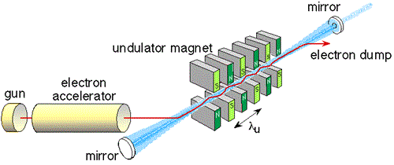
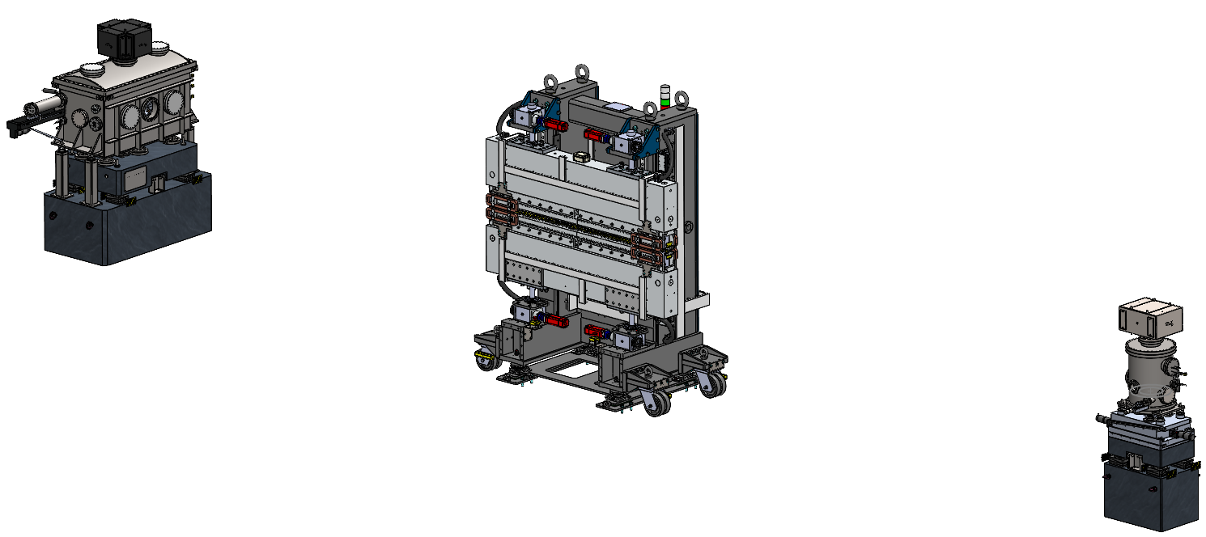
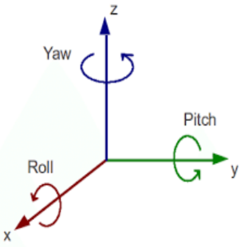
Teknik Özellik
M1
Roll
Translation
Pitch
M2
11.53 m
Roll
Pitch
y
Roll
Yaw
Translation
Heigth
Pitch
z
x
z-direction = downstream

Slide 4
Teknik Özellik
Dalga boyu 3.6 µm - 37 µm
Spot boyutu 20 mm – 71.6 mm
4 adet outcouple ayna (0.5 mm, 1 mm, 1.5 mm, 2 mm)
Ayna yarı çapı 5.85 m
Kavite uzunluğu 11.5 m
Axis | Desired performance | Best effort
Repeatability of pitch after translation (M1 and M2) | ≤ 2 µrad | ≤ 1 µrad
Repeatability of roll after translation (M1 and M2) | ≤ 2 µrad | ≤ 2 µrad
Stability (M1 and M2) | ≤ 100 nrad | ≤ 50 nrad
Repeatability of pitch after pitch rotation (M1, M2) | ≤ 2 µrad | ≤ 1 µrad
Repeatability of roll after pitch rotation (M1 and M2) | ≤ 2 µrad | ≤ 1 µrad
Repeatability for translation along y (only M1) | ≤ 400 nm | ≤ 300 nm
Repeatability for translation along z and x (only M2) | ≤ 100 nm | ≤ 50 nm

Slide 5
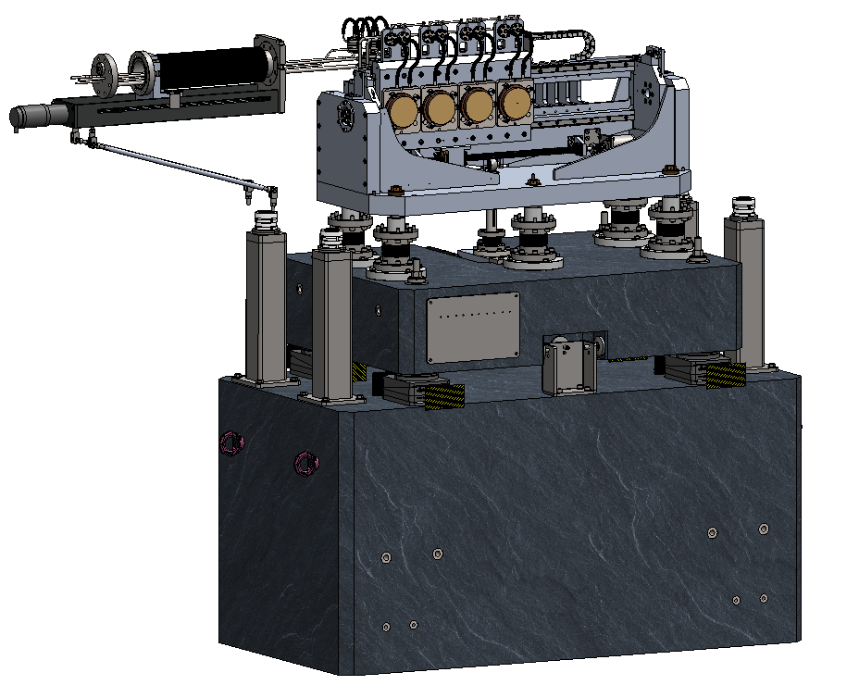
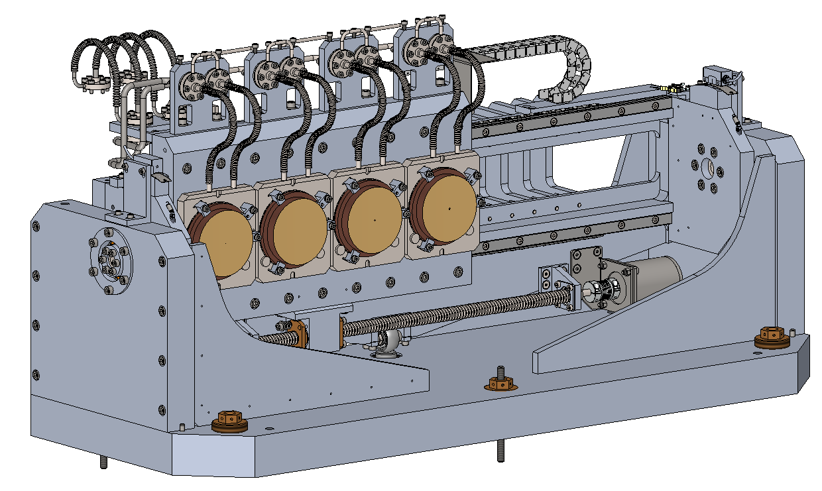
Optik Rezonatör M1
Ayna tutucu
Ayna kızağı
Mirror cradle
Taşıyıcı
Roll
Pitch
Translation
Taşıyıcı
Taban
Kızak
Pitch aktüatör

Slide 6
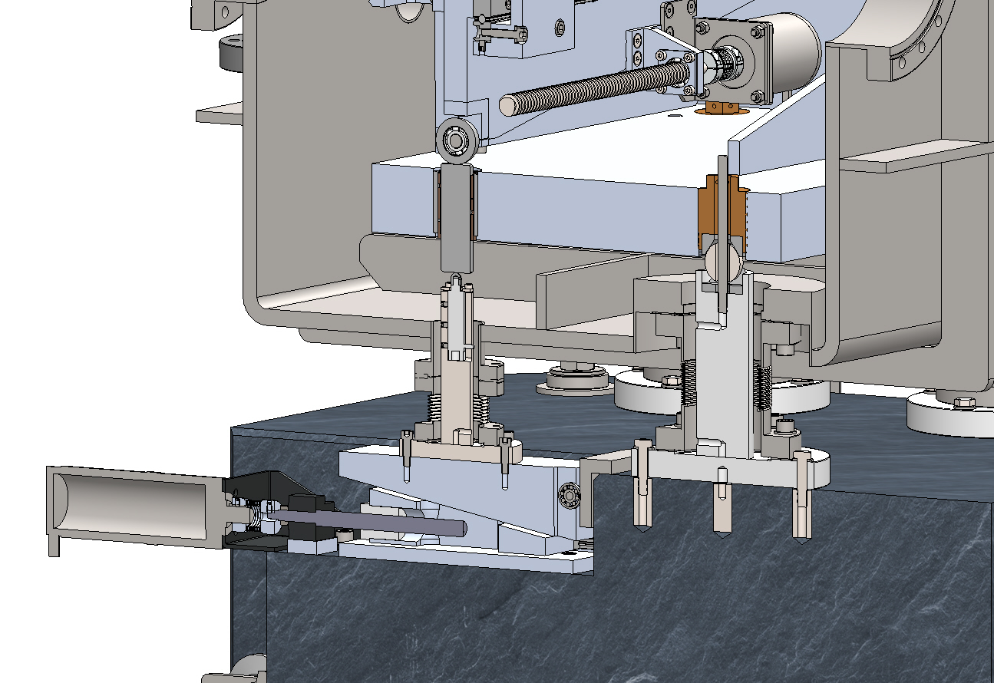
Optik Rezonatör M1
Pitch aktüatör
 | Çözünürlük | Oran
Okuyucu | 11 nrad | +/-2°
Pitch aktüatör | 21.5 nrad | +/-2°
Piezo aktüatör | 3.2 nrad | +/- 0.16 mrad
Sertleştirilmiş teker
Rotatory stroke bearing
Piezo aktüatör
Körük
Wedge leveler

Slide 7
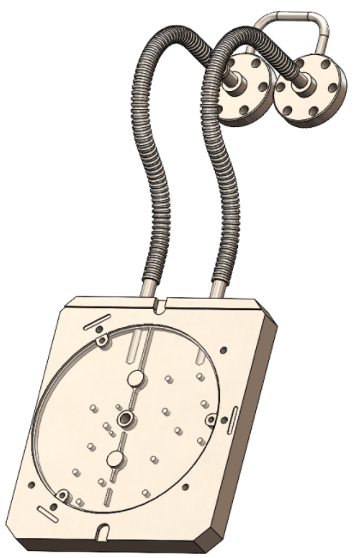
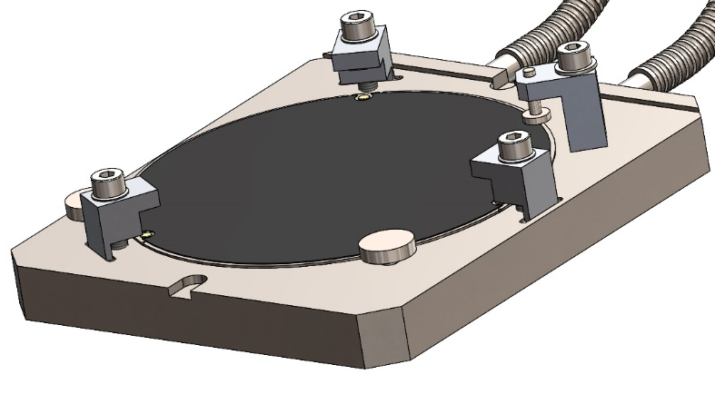
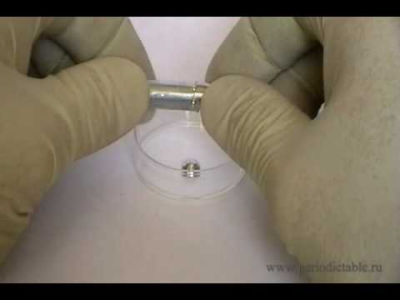
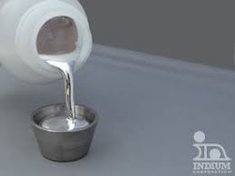
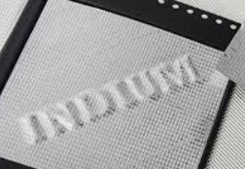
Optik Rezonatör M1
3 noktalı destek
Optik klemp
1) GaIn karışım
2) Indium

Slide 8
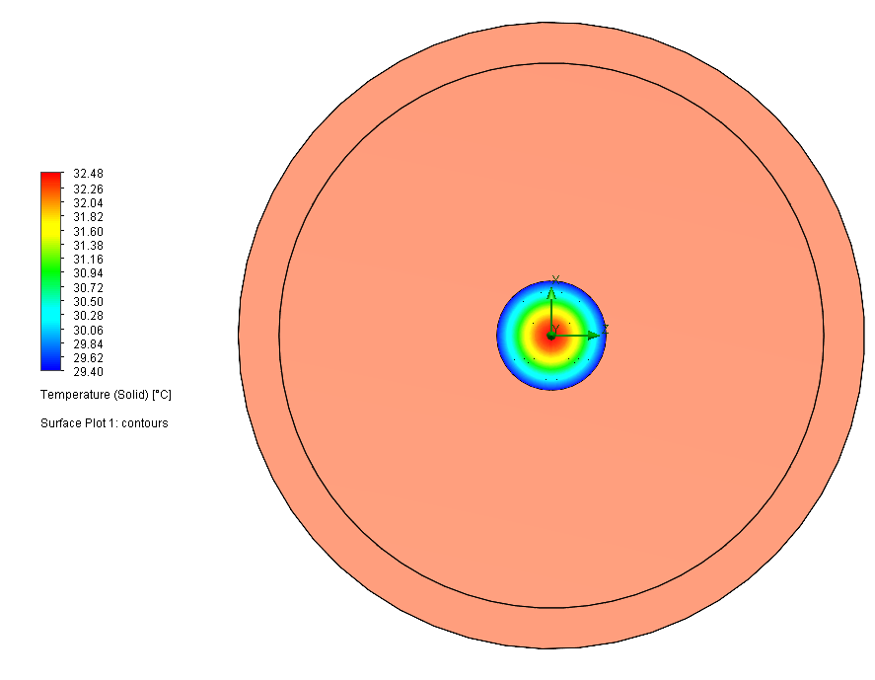
Optik Rezonatör M1
RMS slope error 3.6 µrad

Slide 9
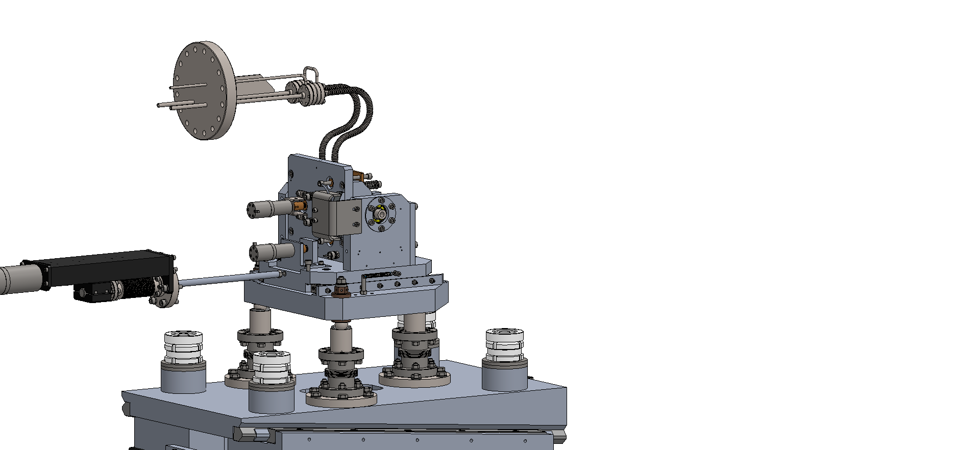
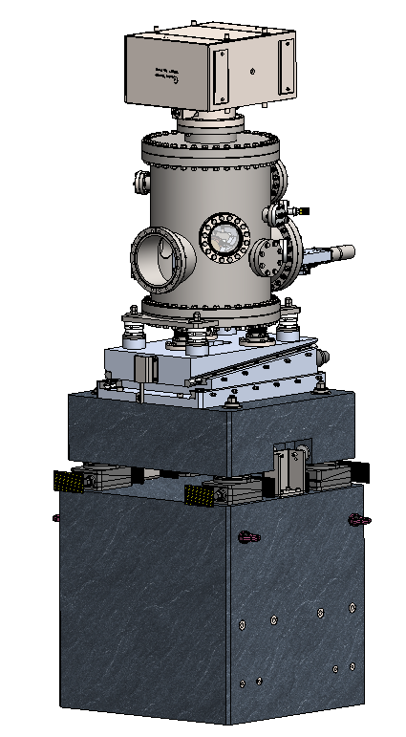
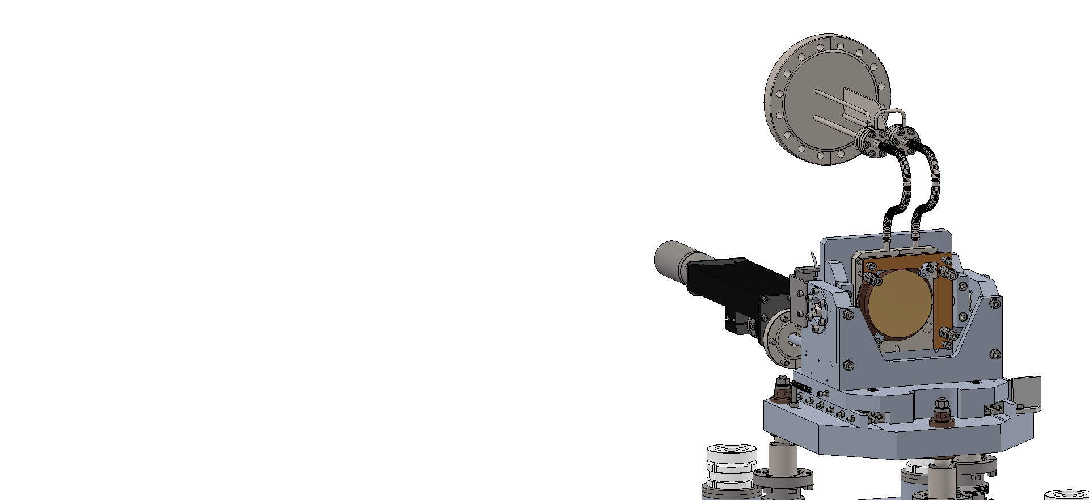
Optik Rezonatör M2
Koruyucu vakum
Çıkış
Okuyucu (Pitch)
Giriş
Kavite boyu aktüatör
Translation slide

Slide 10
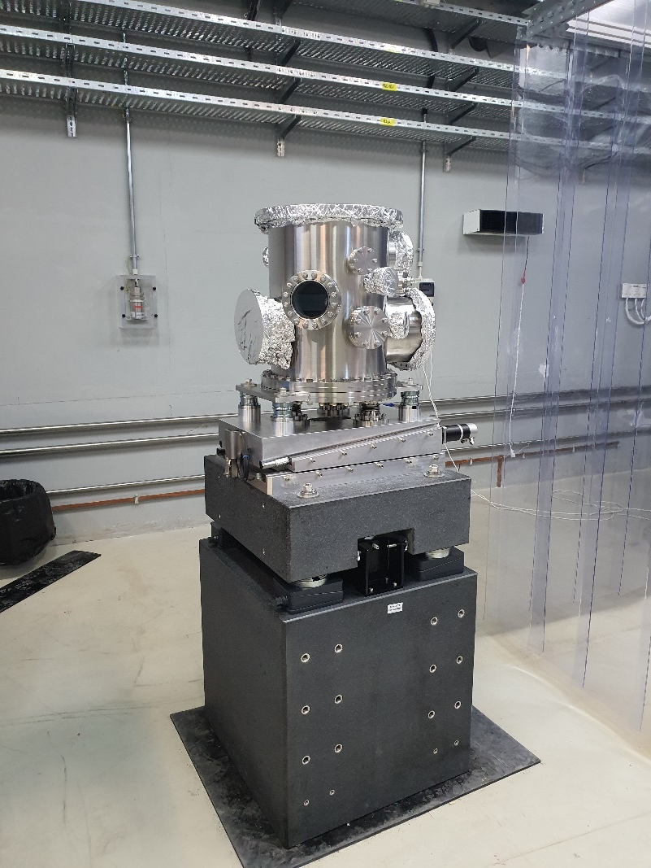
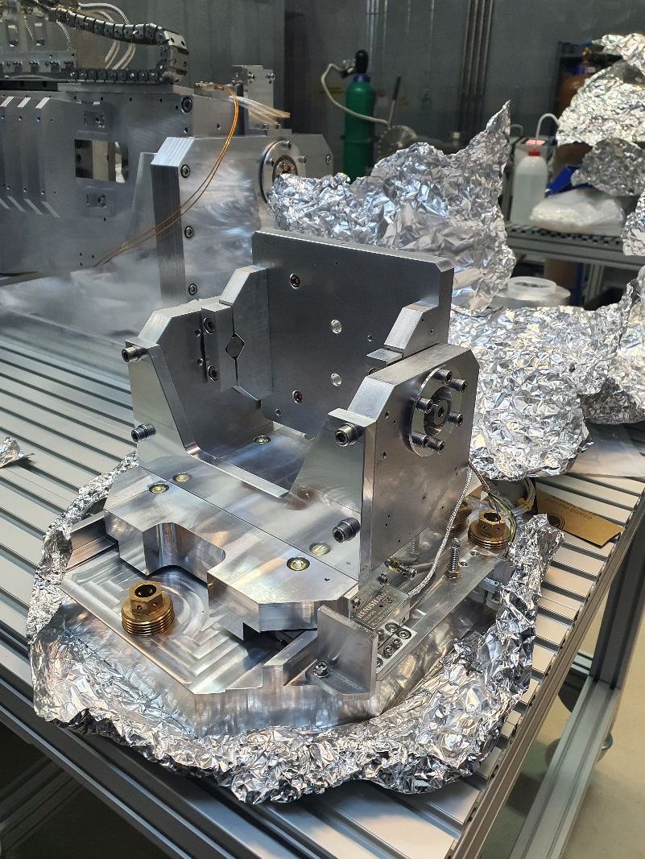
Güncel Durum
M2

Slide 11
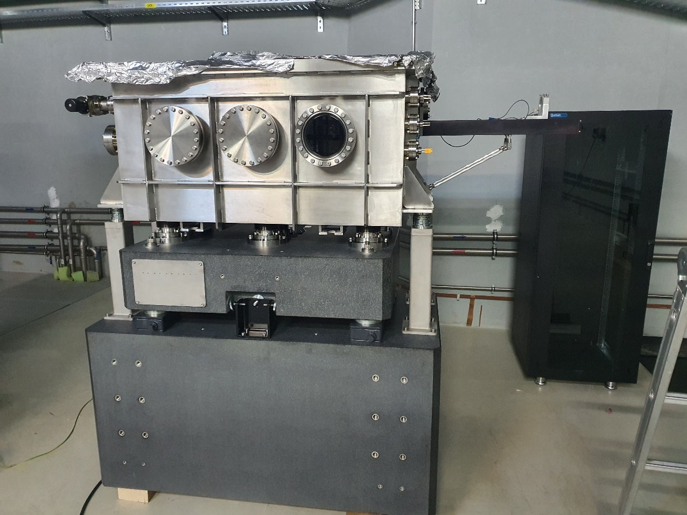
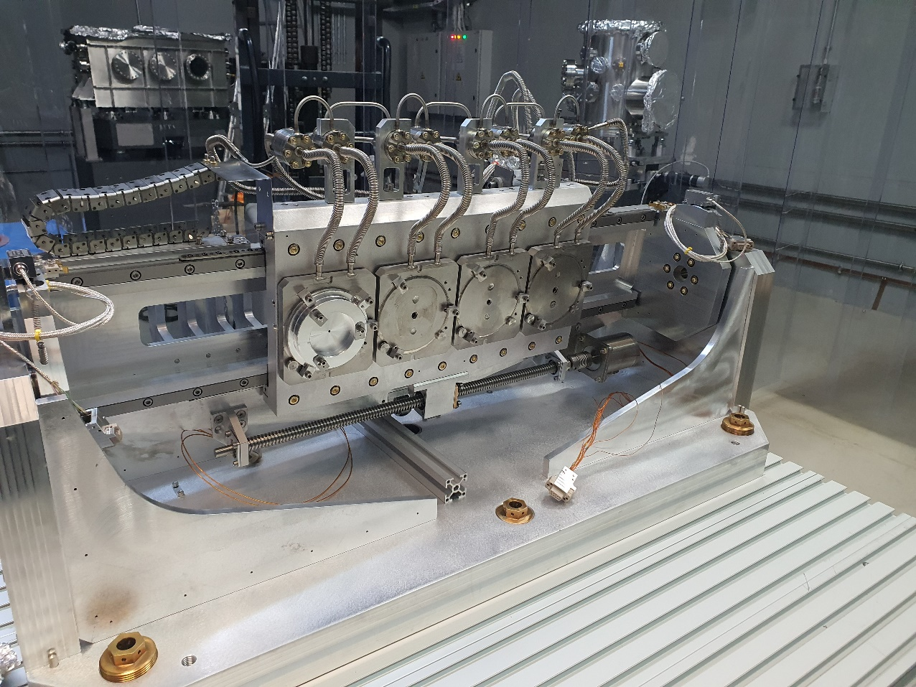
Güncel Durum
M1

Slide 12
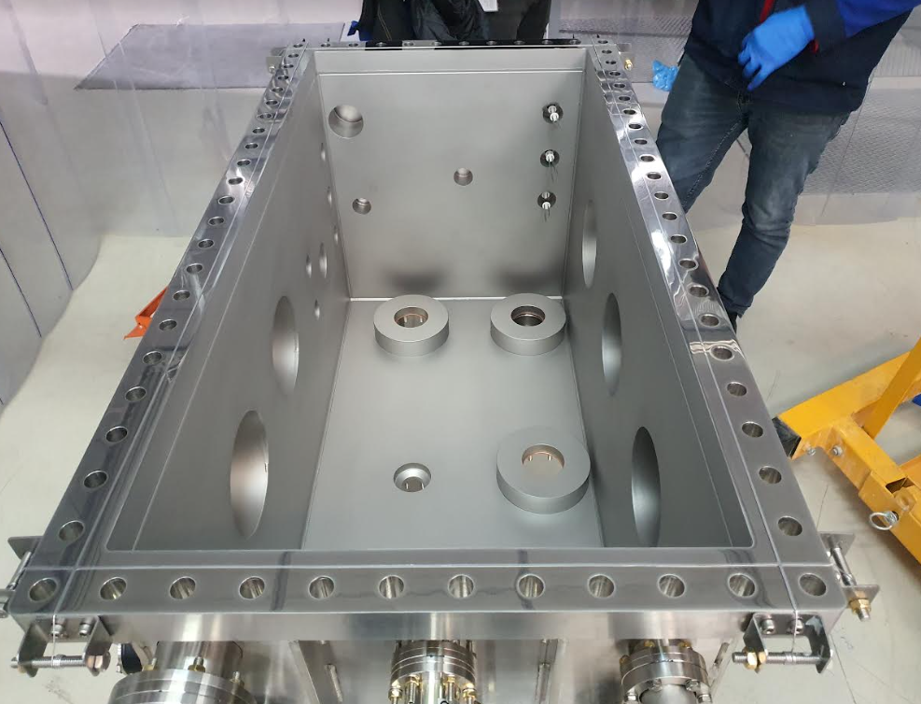
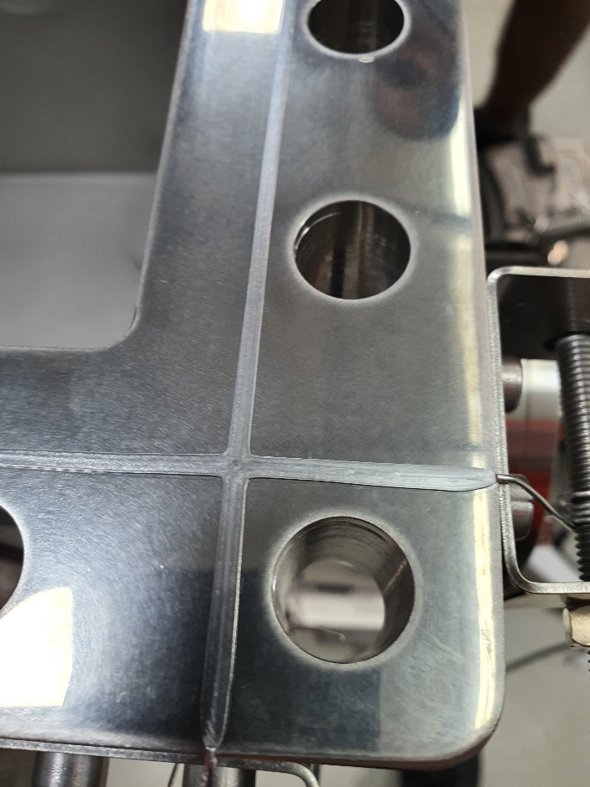
Güncel Durum
M1

Slide 13
Teşekkürler

